Slide 1
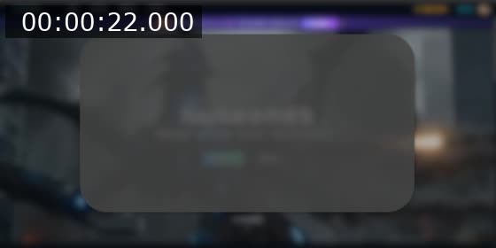
个人版、团队版与协作教程
覆盖个人/团队上下文、积分、邀请审批、团队项目权限、素材存储和配额失败。
基于 12 个 P0 教程视频、4380 张 2s 帧和 2672 条音频证据
AniShort Academy P0 深度教程包 | 20260701-134944

Slide 2
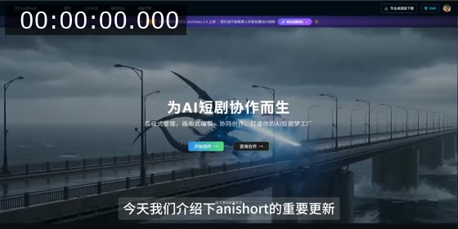
同一账号可以拥有个人和团队空间
团队不是另一套登录账号。
• 用户在个人和团队上下文之间切换。
• 同一用户可创建或加入多个团队。
• 项目归属于当前上下文。
今天我們介紹下 Any Short 的重要更新
数据模型要支持 workspaceContext。
05 团队个人协作
证据：P0-12 个人版与团队版区别 00:00:00-00:00:02
2/12

Slide 3
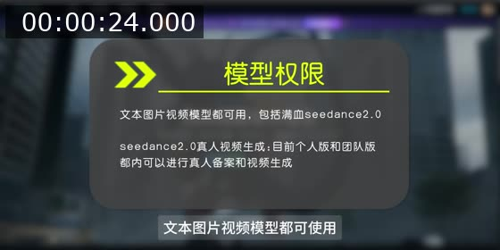
个人积分和团队积分必须隔离
充值、消耗和管理都不是一套账。
• 个人项目消耗个人积分。
• 团队项目消耗团队额度。
• 团队余额由创建者管理。
文本、圖片、視頻模型都可使用
计费测试要覆盖跨上下文误扣。
05 团队个人协作
证据：P0-12 个人版与团队版区别 00:00:24-00:00:27
3/12

Slide 4
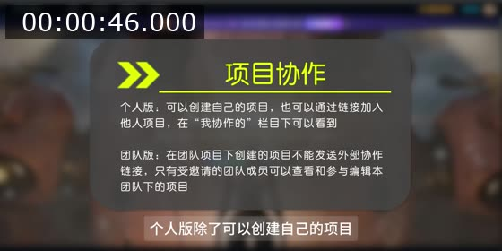
个人项目分享需要申请和批准
链接只是申请入口。
• 所有者复制分享链接。
• 接收者打开后发起协作申请。
• 所有者在协作管理批准。
也可以通過鏈接加入他人項目
未批准前不能进入项目内容。
05 团队个人协作
证据：P0-12 个人版与团队版区别 00:00:47-00:00:50
4/12

Slide 5
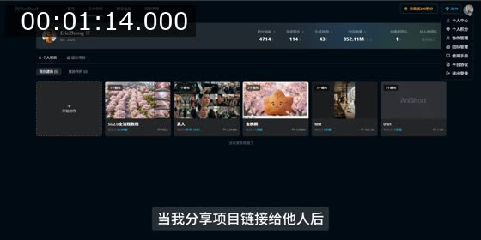
团队项目没有外部协作链接
团队项目权限完全基于成员关系。
• 只有团队成员可以查看团队项目。
• 团队成员可以编辑授权范围内项目。
• 非成员即使拿到地址也不能访问。
幫我分享項目鏈接給他人後
团队权限不能复用个人分享逻辑。
05 团队个人协作
证据：P0-12 个人版与团队版区别 00:01:14-00:01:16
5/12

Slide 6
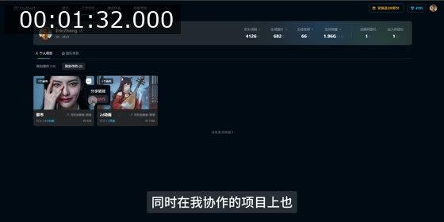
团队创建者和成员都能创建团队项目
团队不仅是只读协作组。
• 创建者可管理多个团队。
• 成员可加入多个团队。
• 成员也能在团队内创建项目。
也可以退出協作他人的項目
项目创建接口要校验团队成员身份和额度。
05 团队个人协作
证据：P0-12 个人版与团队版区别 00:01:33-00:01:35
6/12

Slide 7
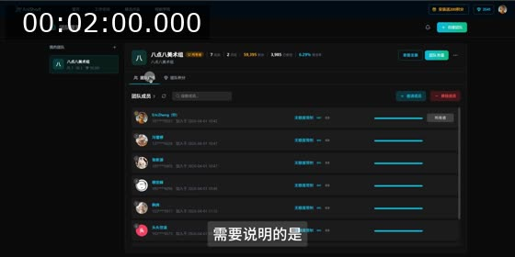
团队管理页需要展示成员和余额
只有创建者拥有充值和管理入口。
• 展示团队列表。
• 展示成员列表和余额。
• 创建者可充值、审批和分配额度。
需要說明的是
普通成员不应看到充值管理入口。
05 团队个人协作
证据：P0-12 个人版与团队版区别 00:02:00-00:02:01
7/12

Slide 8
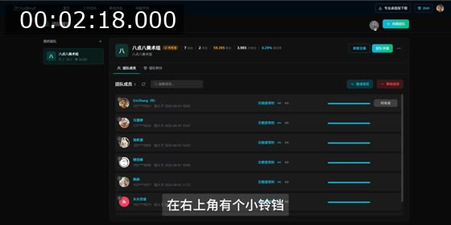
邀请成员需要申请、通知和审批
成员加入不是静默完成。
• 创建者生成邀请链接。
• 成员通过链接申请加入。
• 通知中审批，通过后可分配积分或周期额度。
點開查看成員的加入申請
邀请链接、申请状态、审批结果都要持久化。
05 团队个人协作
证据：P0-12 个人版与团队版区别 00:02:19-00:02:21
8/12

Slide 9
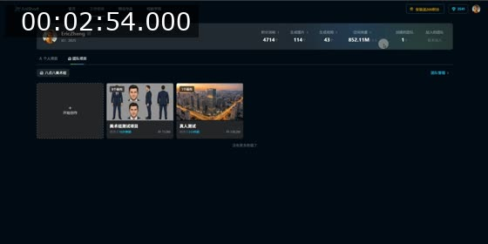
素材按生成者个人账号存储
项目归属和存储归属不是同一件事。
• 谁生成的图片或视频，存在谁的个人账号下。
• 即使在团队项目中生成也一样。
• 团队项目需要能引用这些素材。
最後回到工作空間主頁
资源权限要处理个人存储和团队可见的交叉关系。
05 团队个人协作
证据：P0-12 个人版与团队版区别 00:02:55-00:02:57
9/12

Slide 10
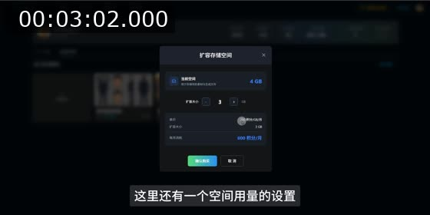
存储超额会影响生成和导出
配额不是后台统计字段，而会影响生产流程。
• 个人存储超额时生成可能失败。
• 导出也可能被阻断。
• 需要提示扩容、备份或清理。
不管您是在誰的項目中
配额错误要明确指向生成者账号。
05 团队个人协作
证据：P0-12 个人版与团队版区别 00:03:03-00:03:05
10/12

Slide 11
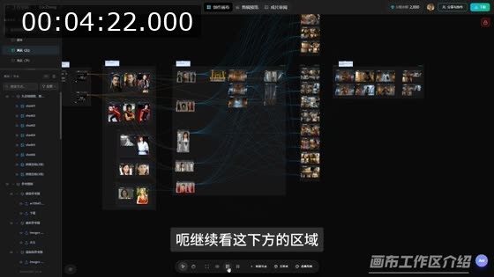
画布锁定限制协作者编辑
协作权限还要落到画布编辑层。
• 画布锁可防止他人编辑。
• 协作者头像显示在线参与者。
• 只读状态下仍可查看和复制。
继续看这下方的区域,在这个位,位置有一个四个方块,点开可以看到是我们的素材管理器的界面,这个界面会展示我们这个画布当中所有的图片视频素材,也可以切换查看其他画布,也可以全屏查看,这里面也可以通过滑块来控制素色图大小。
保存接口必须校验锁状态。
05 团队个人协作
证据：P0-3 画布工作区、节点介绍 00:04:22-00:04:41
11/12

Slide 12
协作阶段验收要覆盖四类边界
权限、计费、存储和通知都要一起测。
• 个人分享申请和团队邀请审批。
• 个人积分和团队积分隔离。
• 成员、非成员、创建者权限差异。
• 生成者存储超额时的失败提示。
點開查看成員的加入申請
Phase 12 不通过，不能进入商业化上线。
05 团队个人协作
证据：P0-12 个人版与团队版区别 00:02:19-00:02:21
12/12

